Slide 1
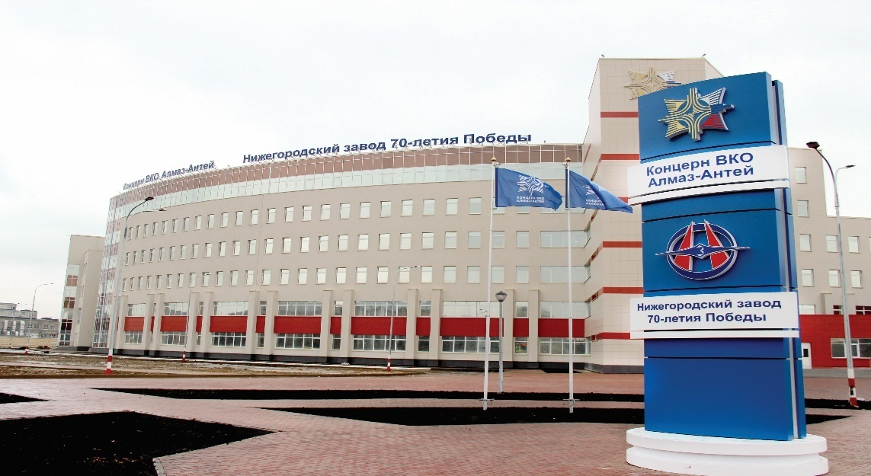
Выпускная аттестационная работа на тему:
«Проект повышения эффективности бизнес-процессов административно-хозяйственной деятельности
АО «Нижегородский завод 70-летия Победы» за счет внедрения технологий бережливого производства»
НИЖЕГОРОДСКИЙ ГОСУДАРСТВЕННЫЙ ТЕХНИЧЕСКИЙ
УНИВЕРСИТЕТ имени Р.Е. АЛЕКСЕЕВА
Президентская Программа подготовки управленческих кадров
Специальность «МЕНЕДЖМЕНТ»
Выполнил слушатель:
Стреляева Е.А.
Научный руководитель:
Мансуров Р.Ш.
к.э.н., доцент
Нижний Новгород 2020

Slide 2
Актуальность работы Актуальность данного исследования обусловлена тем, что одним из эффективных современных инструментов повышения эффективности деятельности предприятий по праву считается концепция бережливого производства, методы которой без существенных затрат позволяют устранить непроизводительные расходы, ускорить функционирование бизнес-процессов и улучшить качество конечной продукции.
Объект исследования - АО «Нижегородский завод 70-летия Победы»(«Концерн ВКО «Алмаз – Антей»)
Предмет исследования – административно-хозяйственная деятельность АО «Нижегородский завод 70-летия Победы»
Цель исследования- Разработка проекта повышения эффективности бизнес-процессов административно-хозяйственной деятельности за счет внедрения технологий бережливого производства.

Slide 3
Поставленные задачи:
проанализировать характеристику деятельности предприятия
рассмотреть бизнес-процессы административно-хозяйственной деятельности на предприятии
выявить соответствие административно-хозяйственной деятельности принципам Системы менеджмента бережливого производства
выявить проблемы в эффективности бизнес-процессов административно-хозяйственной деятельности
разработать рекомендации по повышению эффективности административно-хозяйственной деятельности
оценить экономическую эффективность предложенных рекомендаций
Период реализации проекта: 3-4 квартал 2020 г.

Slide 4
АО «Нижегородский завод
70-летия Победы»
В 2011 г. Президентом Российской Федерации и Правительством Российской Федерации было принято Решение о строительстве нового завода в г. Нижнем Новгороде на базе ПАО «Нижегородский машиностроительный завод».
В начале 2016 г. завод вступил в строй действующих.
Задача АО «НЗ 70-летия Победы» - выпуск новейших средств зенитных ракетных систем – вооружения следующего поколения, создание технологических уровней и производственных мощностей для выпуска перспективных вооружений и военной техники, обеспечивающих выполнение Государственного оборонного заказа и государственной программы вооружения.
Общая площадь производственных корпусов - 147 тыс. кв.м.
Общая площадь завода - 60 га.
Средний возраст сотрудников – 35 лет.
Среднемесячная заработная плата - 47 480 руб.

Slide 5
Административно-хозяйственная деятельность на предприятии
Текущее обеспечение деятельности | уборка помещений и цехов обеспечение офисным инвентарем и расходными материалами обеспечение водой обеспечение хозяйственными товарами поддержание офисной мебели в рабочем состоянии (ремонт) эксплуатация зданий (мелкий бытовой ремонт) оформление помещений обустройство прилегающих территорий озеленение
Организационная работа | организация рабочих мест организация мероприятий (праздники, корпоративные собрания) организация переездов
Взаимоотношения со сторонними организациями | взаимоотношения с поставщиками, отслеживание договоров, счетов, оплата

Slide 6
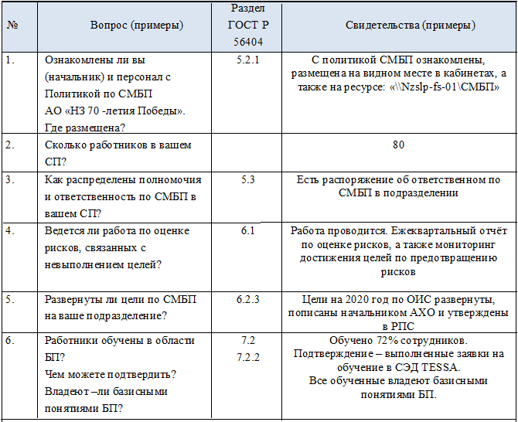
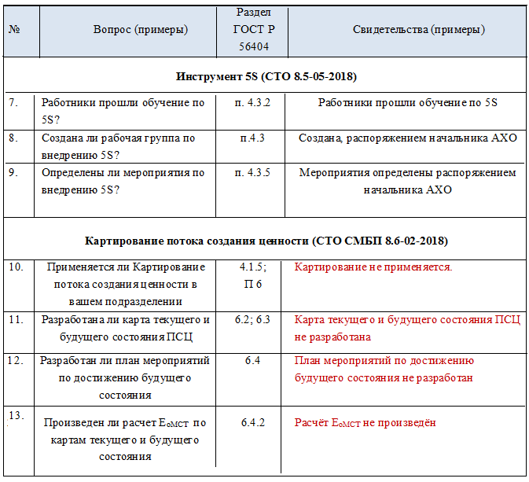
ЧЕК ЛИСТ СМБП
Согласно результатам опроса из чек-листа можно сделать вывод, что в административно-хозяйственной деятельности АО «НЗ 70-летия Победы» есть ряд проблем и не соответствующих принципам СМБП, над которыми стоит работать.

Slide 7
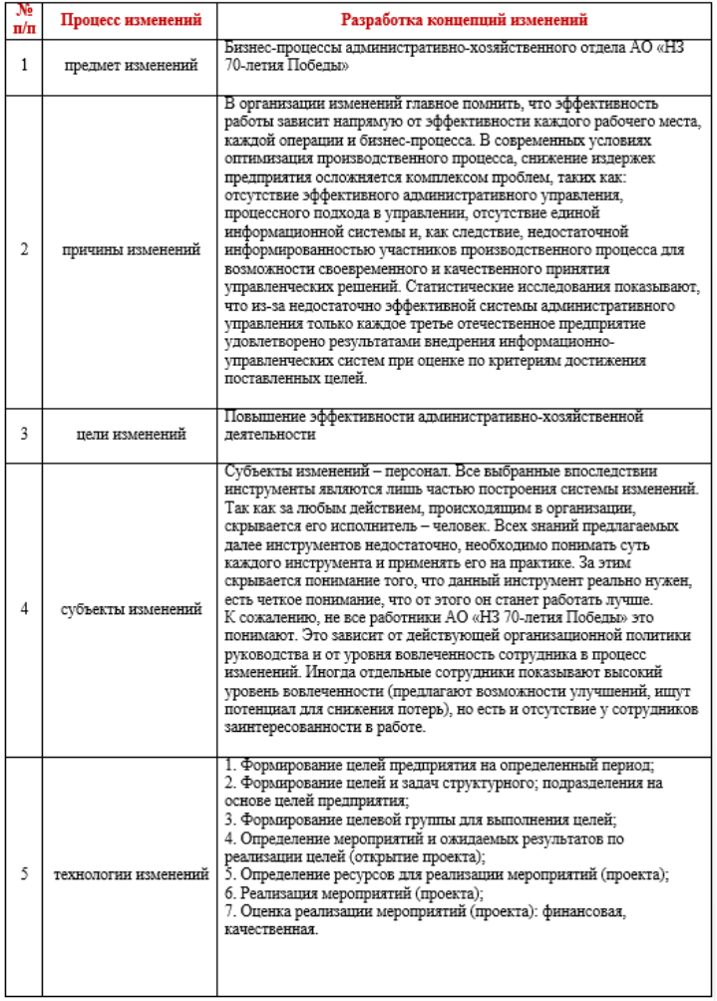
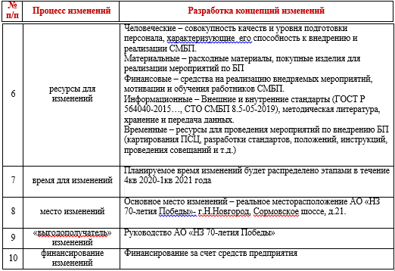
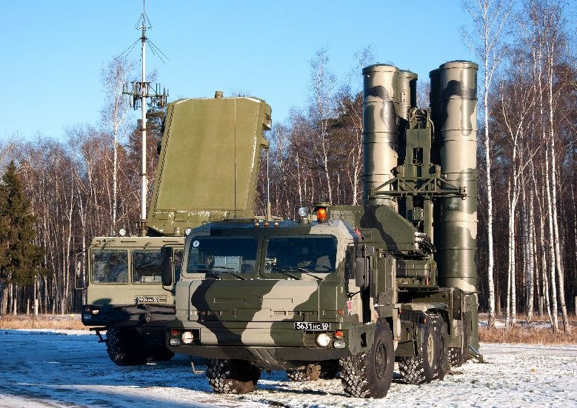
Матрица +- 10

Slide 8
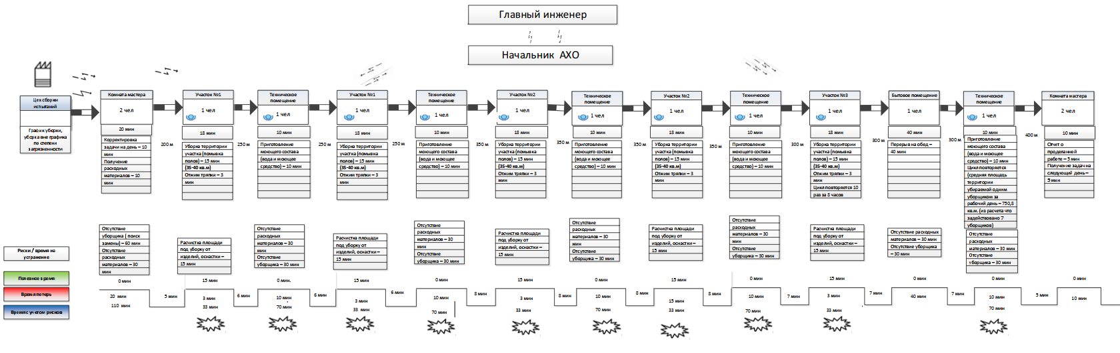
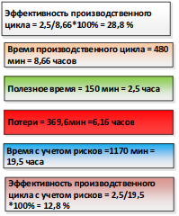
Карта потока создания ценности текущего состояния

Slide 9
Риски будущего состояния
№ | Риск | Вероятность (Р) | Последствия (J) | R= J× P | Уровень риска | Мероприятия по снижению риска | Срок выполнения мероприятий по снижению риска | Ответственный за выполнения мероприятий по снижению риска
1 | Выход из строя моечной машины | Средняя | Умеренные | 6 | Контролируемый | Введение системы ТРМ (автономного обслуживания), закупка дополнительного аккумулятора | В течении года | Главный инженер
2 | Перебои в электроснабжении | Средняя | Умеренные | 6 | Контролируемый | Обеспечение резервными источниками питания | Постоянно | Главный инженер
3 | Эпидемиологические и пандемические риски | Высокий | Серьезный | 12 | Значительный | Доставка работников служебным транспортом, вакцинация, масочный режим, изоляция | Постоянно | ЗГД по персоналу
4 | Отсутствие расходных материалов | Средняя | Умеренные | 6 | Контролируемый | Обеспечение склада запасов материалов | В течении года | Оптимизация закупочной деятельности

Slide 10
Карта потока создания ценности будущего состояния
Показатель | Текущее состояние | Будущее состояние
Полезное время, ч. | 2,5 | 4,7
Общее время, ч. | 8,66 | 8,66
ЕоМСТ, % | 28,8 | 54,2
Время с учетом рисков, ч. | 19,5 | 28,5
ЕоМСТ с учетом рисков, % | 12,8 | 16,4

Slide 11
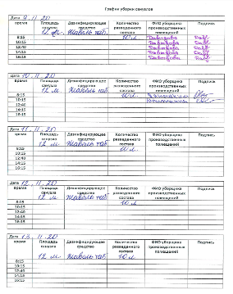
Применение методов и инструментов
СМБП
Стандартизированная работа - визуализированный алгоритм выполнения какой-то определенной деятельности, включающей в себя стандарты продолжительности цикла операций, последовательности действий при выполнении этих операций (СТО СМБП 8.7-04-2018)

Slide 12
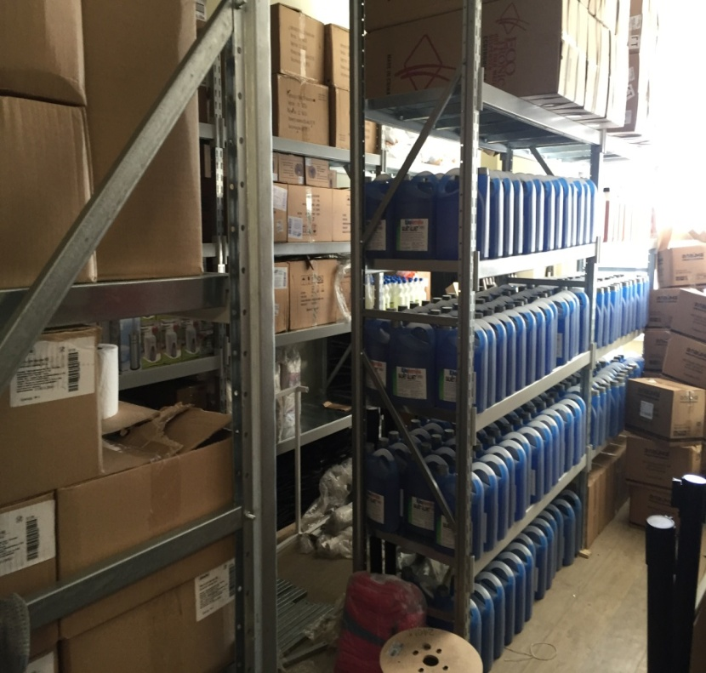
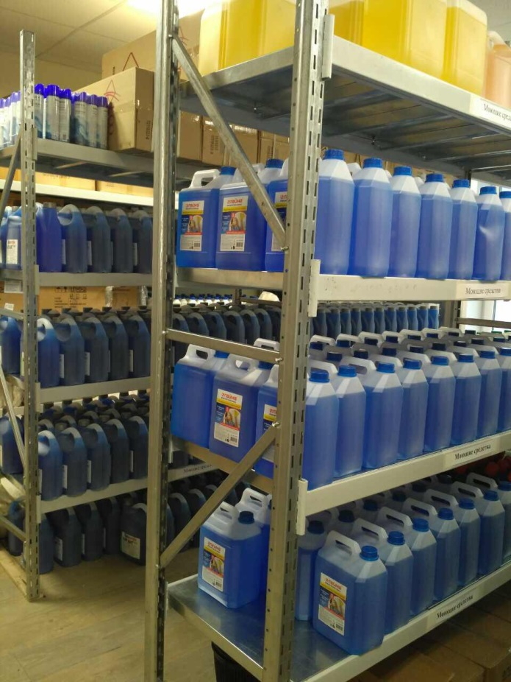
Применение методов и инструментов
СМБП
Организация рабочего пространства на основе метода 5S
СТАЛО
БЫЛО

Slide 13
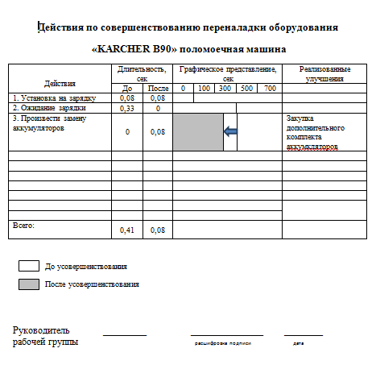
Применение методов и инструментов
СМБП
Метод быстрой переналадки (SMED)- Закупка дополнительного аккумулятора для поломоечной машины с целью исключения простоев ожидания подзарядки

Slide 14
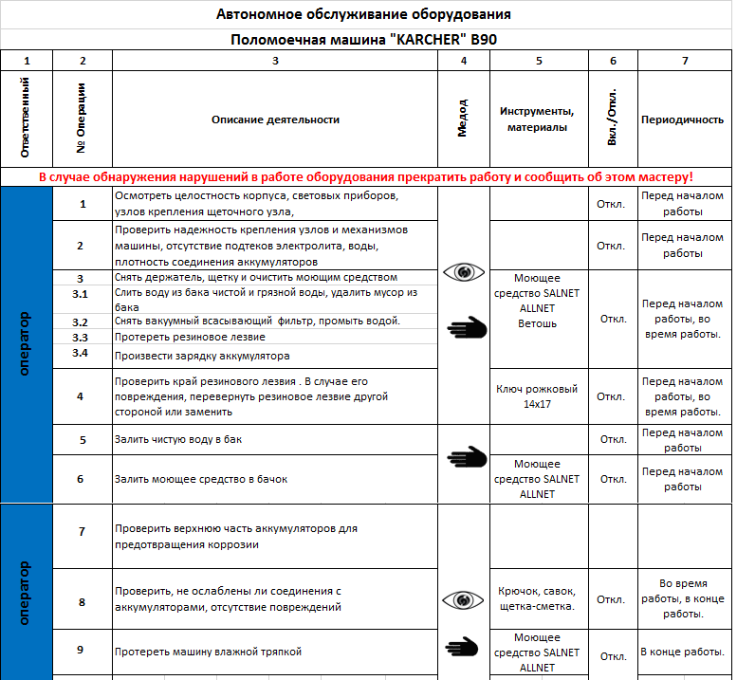
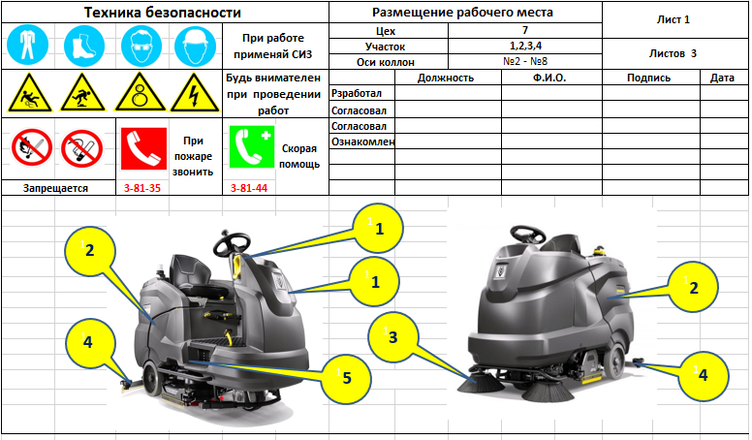
Применение методов и инструментов
СМБП
Автономное обслуживание оборудования -TPM (СТО СМБП 7.1-07-2018)
Самостоятельное обслуживание поломоечной машины с целью предотвращения поломок.

Slide 15
Применение методов и инструментов
СМБП
Визуальный менеджмент

Slide 16
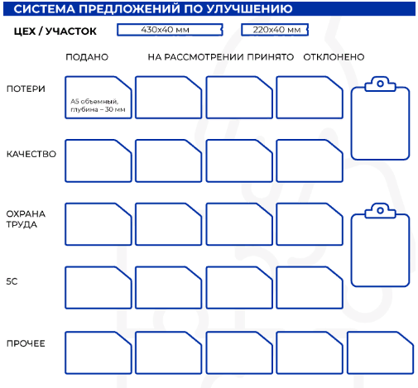
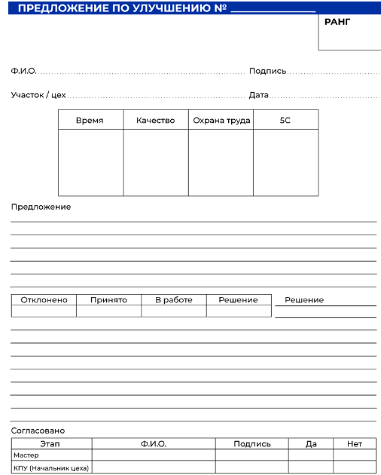
Применение методов и инструментов
СМБП
Система ППУ (подача полезных улучшений) ПО СМБП 10.2-03-2018

Slide 17
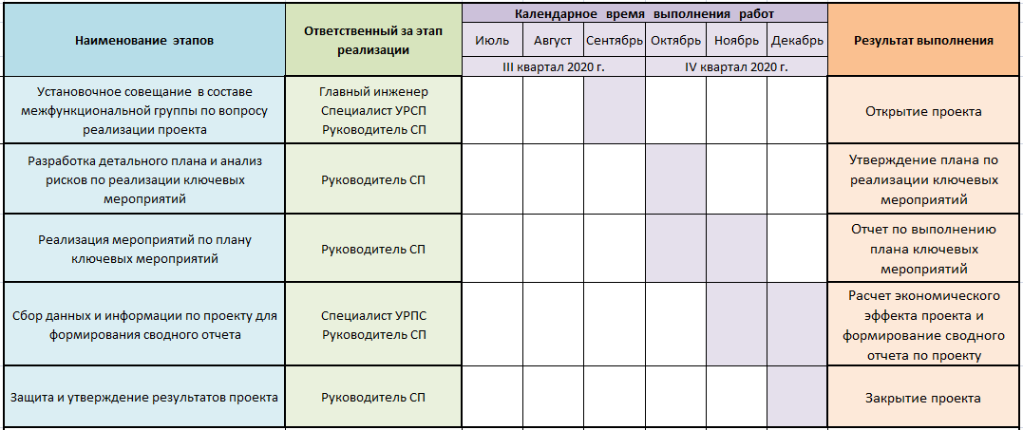
Проект :
«Повышение эффективности и снижение потерь при плановой уборке производственных помещений корпуса №7»
Дорожная карта по реализации проекта

Slide 18
Проект :
«Повышение эффективности и снижение потерь при плановой уборке производственных помещений корпуса №7»
Рабочая группа проекта
№ п/п | Должность | Ф.И.О. | Роль в проекте
1 | Руководитель СП | Денисова М.Н. | Согласование мероприятий, координирование производственных вопросов
2 | Специалист УРПС | Коробов С.Г. | Методологическое обеспечение проекта в вопросах применения инструментов бережливого производства
3 | Специалист ОТиЗ | Казанин С.В. | Консультации и решение вопросов расчета трудоемкости производственных процессов, контроля KPI, мотивации персонала
4 | Специалист ОМТС | Горина Ю.С. | Решение вопросов по своевременной закупке ПКИ и материалов в части
5 | Специалист АХО | Фатеева А.В. | Участие в реализации проекта
6 | Уборщик производственных помещений | Герасимов О.В. | Участие в реализации проекта

Slide 19
Проект :
«Повышение эффективности и снижение потерь при плановой уборке производственных помещений корпуса №7»
Перечень ключевых мероприятий
№ п/п | Вид потерь | Планируемые мероприятия | Задействованные подразделения | Ответственный исполнитель
1 | Потери рабочего времени на перемещение уборщиков для замены моющего состава | 1.Произвести закупку тележек с двумя ведрами 2. Организовать точки для водослива и получения моющего раствора | Дирекция по производству Дирекция по развитию | Начальник АХО
2 | Потери в качестве и скорости уборки | 1. Произвести закупку поломоечной машины B90 2. Разработать структуру персонала в связи с внедрением поломоечной машины B90 3. Разработать и внедрить стандарт уборки помещений для оптимизации времени уборки 4. Разработать и внедрить форму визуализации помещений для поиска помещений и рабочих площадок | Дирекция по производству Дирекция по развитию Дирекция по закупкам | Начальник АХО
3 | Потери ожидания зарядки поломоечной машины B90DR55 | 1. Произвести закупку дополнительного аккумулятора | Дирекция по производству Дирекция по развитию Дирекция по закупкам | Начальник АХО
4 | Потери при поломках поломоечной машины B90DR55 | 1. Внедрение стандарта по автономному обслуживанию поломоечной машины B90 | Отдел главного механика Отдел главного энергетика Дирекция по развитию | Начальник АХО

Slide 20
Расчет экономического эффекта от внедрения поломоечной машины в производственном помещении корпус №7
Расчет количества уборщиков с применением ручного труда
Корпус | Площадь корпуса, кв.м. | Фактическая площадь, подлежащая уборке, кв.м. | Норма по ручной уборке на 1 чел. в 1смену (8 часов), кв.м. | Необходимое количество рабочих на ручную уборку, чел.
Корпус №7 узловая сборка | 7892 | 5256 | 710 | 8
Расчет количества уборщиков с применением поломоечной машины «KARСHER» B90
Корпус | Площадь корпуса, кв.м. | Фактическая площадь, подлежащая уборке, кв.м. | Механизированная уборка, кв.м. | Ручная уборка, кв.м. | Норма по механизированной уборке на1 человека в 1 час (8 часовой рабочий день), кв.м. | Норма по ручной уборке на1 человека в 1 час (8 часовой рабочий день), кв.м | Необходимое количество рабочих на механизированную уборку, чел. | Необходимое количество рабочих на ручную уборку, чел. | Количество механизированных машин ед.
Корпус №7 | 7892 | 5256 | 2930 | 2326 | 4 825 | 710 | 1 | 3 | 1

Slide 21
Расчет экономического эффекта от внедрения поломоечной машины в производственном помещении корпус №7
Исходные данные численности персонала
Показатели | Количество
1. Численность уборщиков, высвобождаемых в результате предполагаемого мероприятия, чел. | 4
2. Среднемесячная заработная плата одного работника по группе высвобождаемых, руб. | 25500
3. Отчисления во внебюджетные фонды, руб. | 7650
4. Расчетная численность уборщиков, чел | 8
Экономия по фонду оплаты труда от высвобождения 4 человек составит:
Э_{фот} = Зср х n = 25500 х 4 = 102000 руб./мес. 1 224 000 руб./год
Экономия по расходам на взносы во внебюджетные фонды
Э_{вн.фонды} = Отч х n =7650 х 4 = 30 600 руб./мес. 367 200 руб./год
Годовой экономический эффект по расходам на оплату труда и отчислениям во внебюджетные фонды =1 591 200 руб./год

Slide 22
Расчет экономического эффекта от внедрения поломоечной машины в производственном помещении корпус №7
Прирост производительности по предприятию в % = 4/8-4 х 100% = 100%
При полезном времени цикла 2,5 часа, имеем потери на перемещения и ожидания 5,5часа
Стоимость одного часа работы уборщика = 152 руб./час
Предполагаемая численность уборщиков после внедрения поломоечной машины – 4 человека
Годовой фонд работы уборщика: 227 дней
Потери при ненужных перемещениях = (8х227х5,5х152) - (4х227х5,5х152) = 759 000 руб./год
Эффект от внедрения элементов 5С и визуализации:
Эффект = (8х0,067х227х152) – (4х0,017х227х152) = 18 494 – 2 346 = 16 148 руб./год
 | Текущее состояние | Будущее состояние
Количество уборщиков | 8 чел | 4 чел
Среднее время поиска расходных материалов на одного уборщика | 4 минуты (0,067 часа) | 1 минута (0,017 часа)
Годовой фонд рабочего времени 1 уборщика | 227 дней
Потери на поиск и выдачу расходных материалов | 121 час/год | 15 час/год
Стоимость часа работы 1 уборщика | 152 руб./час

Slide 23
Расчет экономического эффекта
от внедрения поломоечной машины в производственном помещении корпуса №7
Затраты на покупку и обслуживание поломоечной машины
№ п/п | Статьи затрат/оборудование | Обозначение | «KARСHER» B90
1 | Стоимость поломоечной машины, руб. | Ас | 987 980
2 | Затраты на ремонт и техническое обслуживание, руб/год | Р | 36 000
3 | Затраты на силовую электроэнергию, потребляемую оборудованием, руб/год | Э | 6 547
4 | Затраты на вспомогательные материалы, используемые при эксплуатации оборудования, руб/год | Мв | 50 000
5 | Стоимость запасного аккумулятора, руб. | Аз | 108 864
6 | Себестоимость работы оборудования руб/год | Ас+Р+Э+Аз+Мв | 1 189 391

Slide 24
Расчет экономического эффекта
от внедрения поломоечной машины в производственном помещении корпуса №7
Годовой экономический эффект от высвобождения люде | 1 591 200 руб./год
Себестоимость работы оборудования | 1 189 391 руб./год
Прибыль, принесенная эксплуатацией оборудования | 399 463 руб./год
Срок окупаемости основного средства (при среднем сроке эксплуатации оборудования 8- 10 лет) | 3 года

Slide 25
Расчет экономического эффекта
от внедрения поломоечной машины в производственном помещении корпуса №7
 | Текущее состояние | Будущее состояние
Потери на ожидание зарядки аккумулятора | 81,8 часа/год | 19,9 часа/год
Потери на поиск и выдачу расходных материалов уборщикам | 121 час/год | 15 час/год
Экономия рабочего времени при ожидании получения расходных материалов и зарядки аккумуляторов во временном отношении:
З = (81,8 + 121) – (19,9 + 15) = 167,9 часа/год

Slide 26

СПАСИБО ЗА ВНИМАНИЕ!

